Slide 1
Janeiro 2022: Ataque DDoS em Andorra
João Rodrigo | CET-8493 Cibersegurança
UFCD-9197 Wargaming

Slide 2
História
Torneio de Minecraft (Twitch Rivals SquidCraft)
Streamers participantes da comunidade espanhola, mas alguns situados em Andorra
Andorra Telecom é a única ISP no país
Pico de 100Gbps de largura de banda
Equipa Andorriana removeu-se do torneio para evitar mais transtorno para o serviço de internet no país

Slide 3
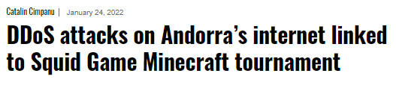
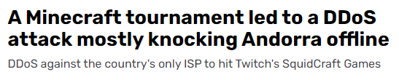
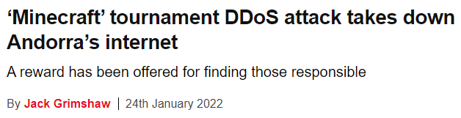
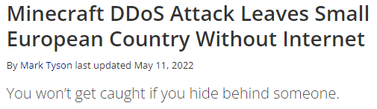
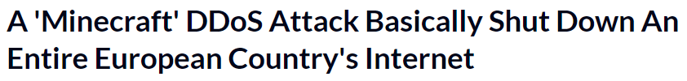
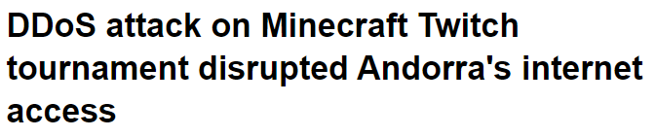

Slide 4
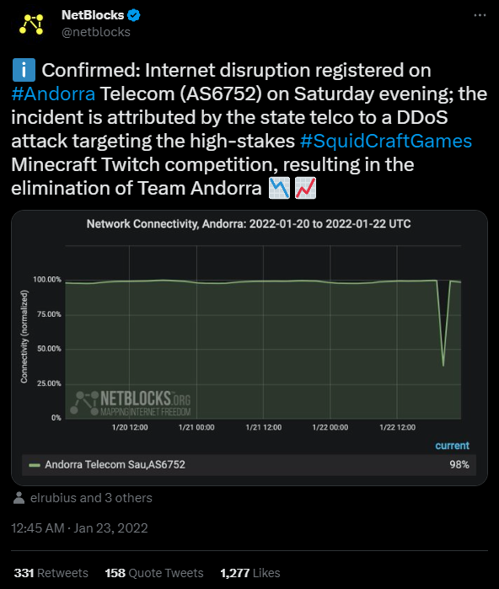
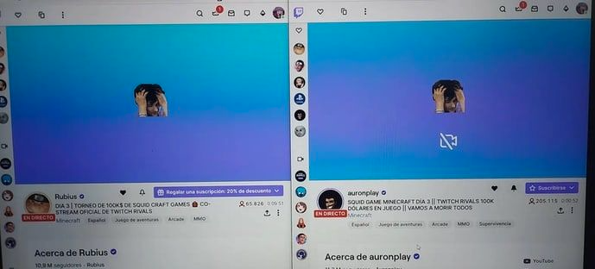
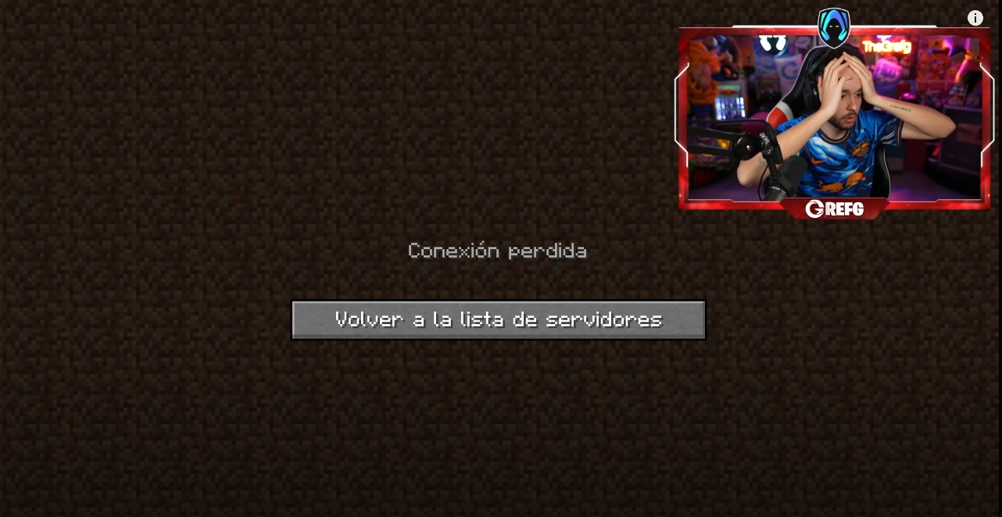

Slide 5
Obrigado!
João Rodrigo | CET-8493 Cibersegurança
UFCD-9197 Wargaming

